Slide 1

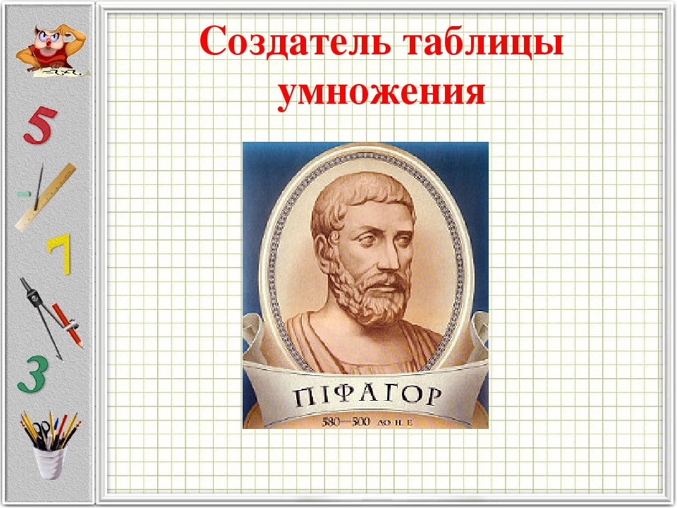
«Современные технологии деятельности специалистов СИО в рамках реализации ФГОС НОО»
Приёмы, облегчающие изучение
таблицы умножения для детей с ОВЗ
Выполнила учитель-дефектолог МБОУ «СОЩ №131 г.Челябинска»: Синицина Ю.С.

Slide 2
Цель: Подобрать приёмы, облегчающие изучение таблицы умножения.
Задачи исследования:
1.Изучить литературные и информационные источники по теме.
2.Познакомить обучающихся со способами запоминания таблицы умножения.
3. Провести письменную проверку знания таблицы умножения.
4.Провести анкетирование обучающихся по теме: «Как ты запомнил таблицу умножения?»
Методы и приёмы: Изучение литературы, анализ, наблюдение, анкетирование, контрольный срез

Slide 3
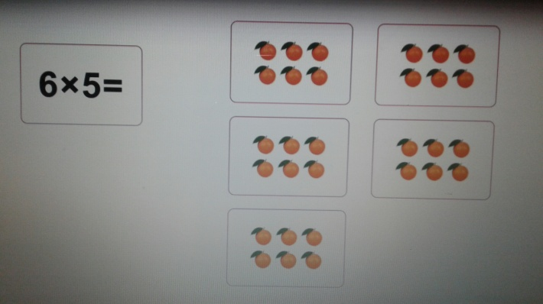
Обучающийся, должен понимать, что такое умножение?
Пропедевтический этап
На первом занятии изучения таблицы умножения проводятся упражнения, счет.
Примерный план этого урока.
Счет двойками в пределах 20. Этот счет идет сначала на наглядном пособии, например на счетах , числовой прямой, а потом отвлеченно. Очень важно, чтобы обучающиеся запомнили результаты этого счета, составляющие числовой ряд: 2, 4, 8, 10, 12, 14, 16, 18, 20— и могли бы по памяти быстро и правильно воспроизвести числа этого ряда в прямом и обратном порядке.
Понятие что такое умножение?

Slide 4
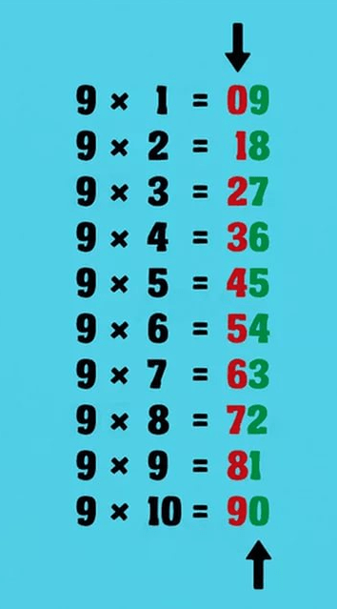
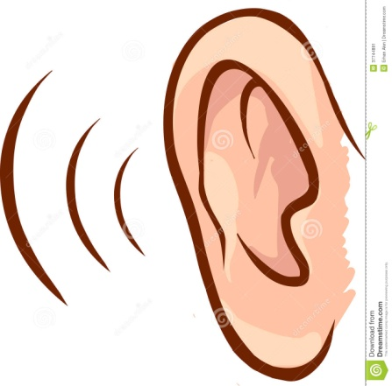

Наглядная таблица умножения Музыкальный видеоклип – считалочка
Слушаем смотрим запоминаем

Slide 5
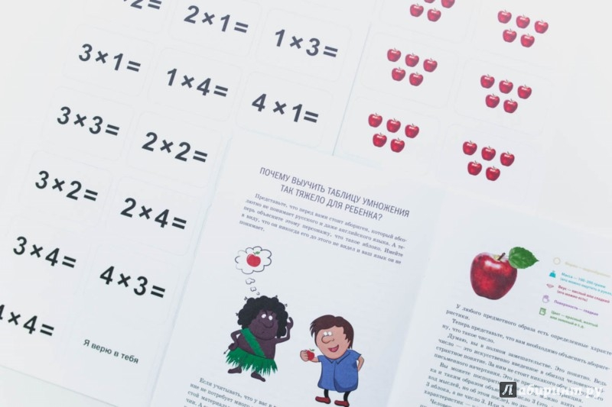
Методика изучения таблицы умножения
Шамиль Ахмадуллин
Игра предназначена, для того чтобы дети с удовольствием, охотно и без всякого принуждения выучили таблицу умножения, материал дается в простой, увлекательной и забавной форме .

Slide 6
День 1 Занятие №1, Игра по карточкам (10-20 мин)
Возьмите 2 карточки 1*2= и 2*1= и попросите дать ответ. Теперь объясните, что 1*2= это означает, что 1 нужно взять 2 раза. С вашей помощью обучающийся должен сделать аналогичные операции со всеми оставшимися 14 карточками. Начиная с карточек 2*3= и 3*2=?
P.S. Равномерно раскладывать все 17 примеров.
Занятие №2 Карточки с умножением 15 штук 1*1=до 4*4= лежат в стопке кверху рубашкой; обучающийся берёт одну сверху и говорит ответ; 10 карточек «Алфавит» и «Струп-тест»
Если ответ неправильный, то он должен проделать эту операцию с картинками.
P.S.Используйте наглядные примеры
День 2 и 3 подробно описаны в методическом пособии

Slide 7
День 2 прорабатываем примеры от 1 до 8 ответы неправильные ответы выкладываем карточками с яблоками.
День 3 играете с секундомером и мотивирующими фразами. Примеры от 1 до 9. Карточки смешиваются – получается стопка из 35 карточек (29 примеров и 6 с мотивирующими фразами) неправильные ответы выкладываем карточками с яблоками.
Никогда не сдавайся
Я верю в тебя
Если ты упал, вставай и иди дальше
Мы учимся в процессе

Slide 8
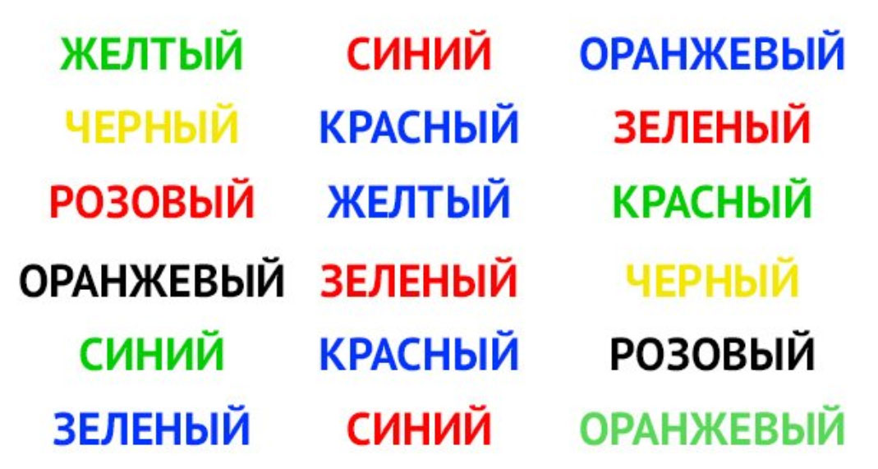
Упражнение
«Струп-тест»
Осуществляем гибкий контроль и сильную автоматизацию познавательных функций, другой — ригидный (жесткий) контроль и слабую автоматизацию познавательных функций.

Slide 9
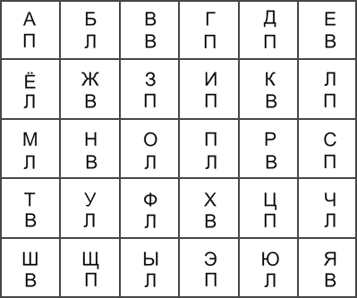
Карточки «Алфавит»
Упражнение «Алфавит» синхронизирует оба полушария мозга. Обучающийся громко произносит верхнюю букву в паре и поднимает правую руку, если снизу буква П, и левую руку, если снизу буква Л. Если же это буква О - то одновременно обе руки.

Slide 10
Электронный ресурс.
Компьютерная игра
В процессе изучения таблицы умножения можно проверить свои знания с помощью компьютерной игры. На экране появляется табличный пример, для которого необходимо подобрать ответ из предложенных . Если обучающийся ошибается, картинка не разворачивается. И в конце игры, предлагается попробовать еще раз.

Slide 11
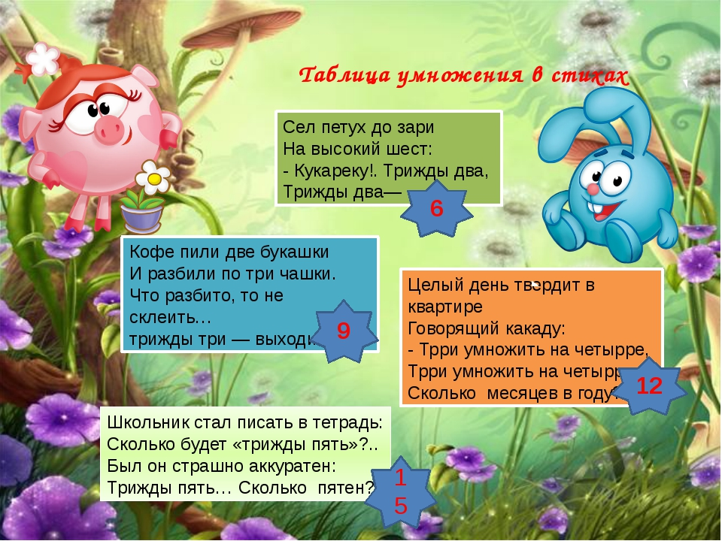
Таблица умножения в стихах
Марина Казарина
Очень простой и весёлый метод запоминания: он подходит всем, развивает память , улучшает настроение.

Slide 12
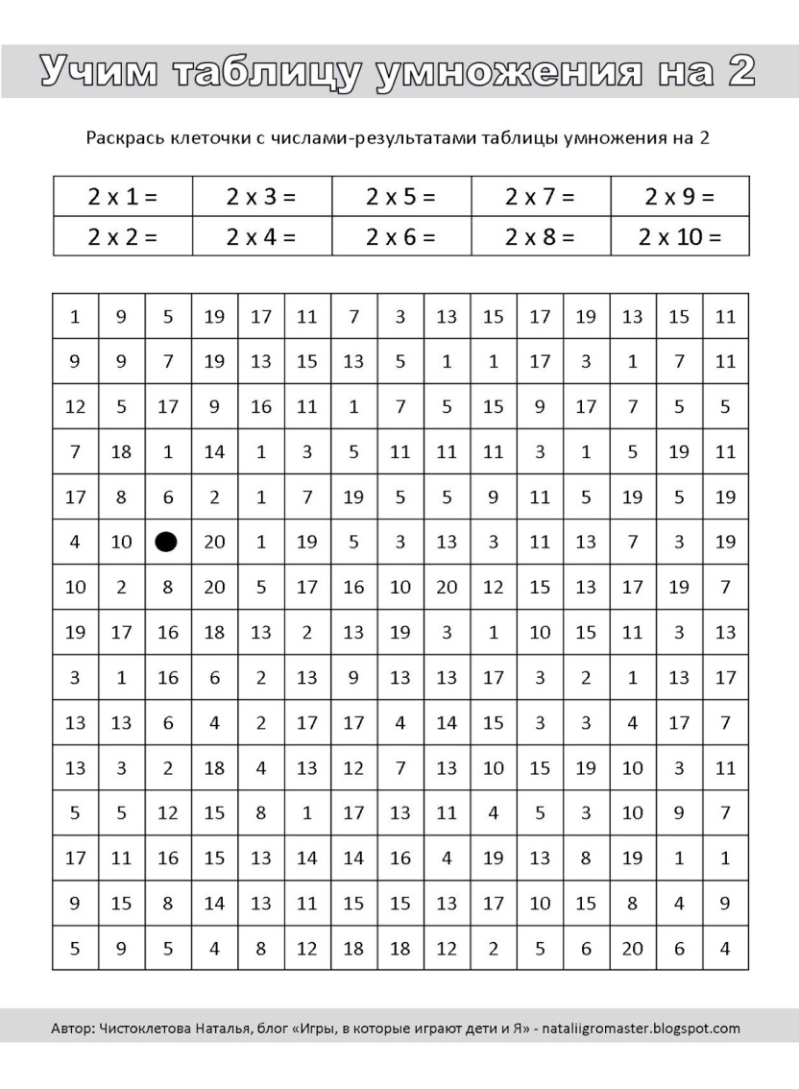
Методика изучения таблицы умножения Наталья Чистоклетова
1 уровень
Обучающийся только начал изучать таблицу умножения, ему следует распечатать первую страницу с заданием, в которой есть таблица с примерами, конечно, сначала эти примеры нужно решить.

Slide 13
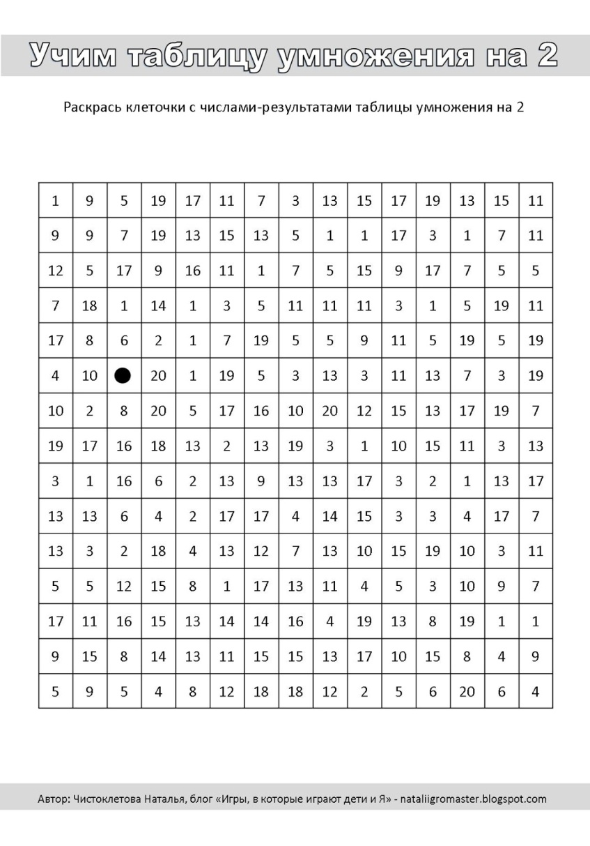
2 уровень - усложнение
Внимание: второй уровень с одними и тем же числами, что и первый. Разница лишь в том, что на странице отсутствует вспомогательная таблица с примерами, это более сложно, т.к. таблицу умножения нужно держать в голове.

Slide 14
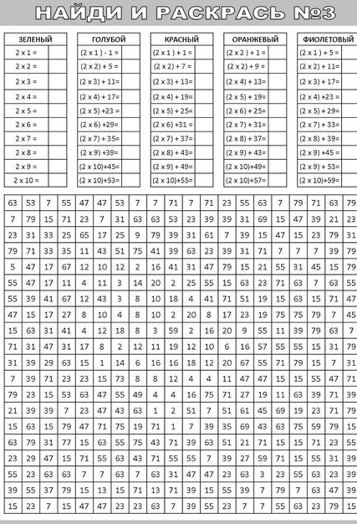
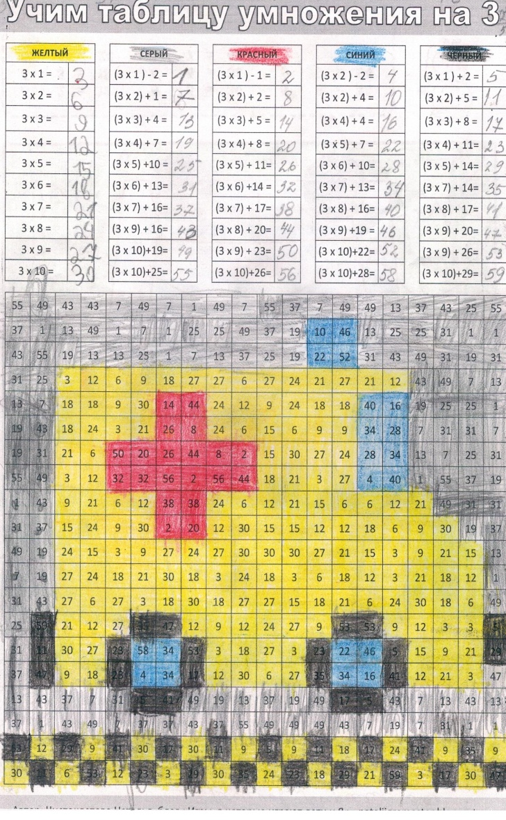
3 уровень сложности
В третьем уровне, к таблице умножения добавляется , действие сложение. И каждый столбик соответствует определённому цвету.

Slide 15
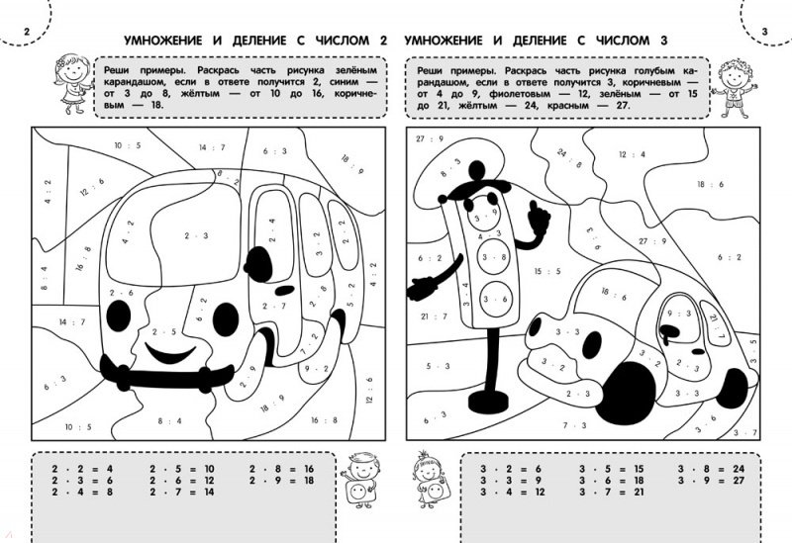
Раскраска тренажер- антистресс
Анна Горохова
Задание, которое поможет закрепить и систематизировать навыки изучения таблицы умножения

Slide 16
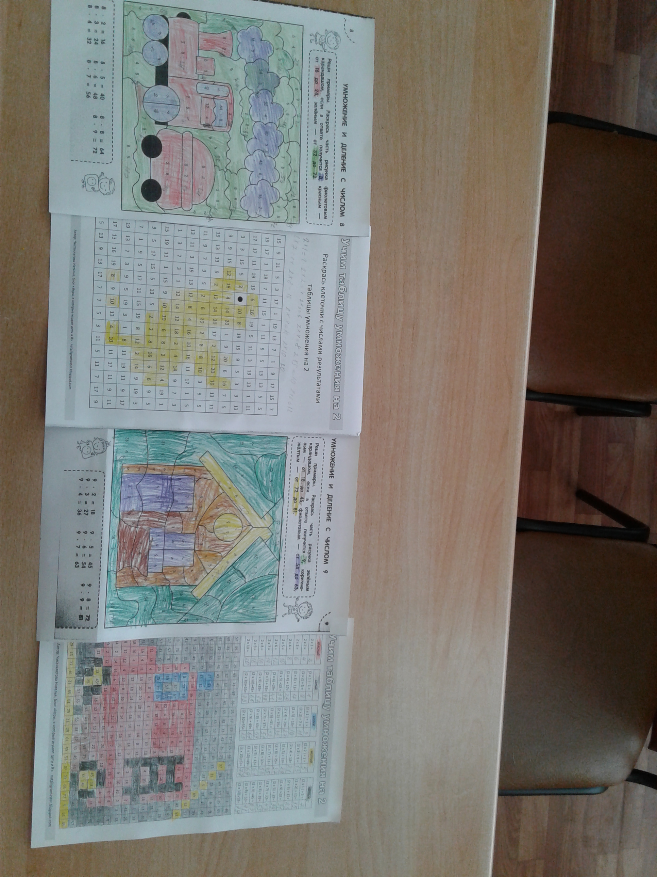
Выставка работ

Slide 17
Анкетирование обучающихся
«Как ты запомнил таблицу умножения?»
Вывод:
Самый распространенный способ запоминания (количество участвующих – 29 человек):
1)зрительный – 10 человек;
2)на слух – 7 человек;
3)раскраски – 20 человек;
4) электронный ресурс –29

Slide 18
Контрольный срез
Цель: Проверить знания обучающихся по теме:
«Таблица умножения и деления»
1 вариант. | 2 вариант
2*6 3*7 4*5 25:5 42:6 49:7 4*8 7*9 8*6 14:2 18:3 24:4 | 2*7 3*9 4*6 36:6 35:5 64:8 5*8 8*7 9*6 16:2 24:3 28:4
1 вариант. | 2 вариант.
2*6 =12 3*7=21 4*5=20 25:5=5 42:6=7 49:7=7 4*8=32 7*9=63 8*6=48 14:2=7 18:3=6 24:4=6 | 2*7=14 3*9=27 4*6=24 36:6=6 35:5=7 64:8=8 5*8=40 8*7=56 9*6=54 16:2=8 24:3=8 28:4=7

Slide 19
Список используемой литературы
Ахмадуллин Ш.Т. Учебно-методическое пособие Таблица умножения за 3 дня в игровой форме. Билингва Москва 2016 , 15 с.
Казарина М.М. Весёлая математика, таблица умножения в стихах. Москва 2014, 32 с.
Чистоклетова Н.М. Учебно-методическое пособие Игры, в которые играют дети и Я. Математическая раскраска Учим таблицу Умножения 1, 2, 3 уровень. nataliigromaster@yandex.ru
Игра таблица умножения. Электронный ресурс.
5. Музыкальный развлекательный Видеоклип – считалочка

Slide 20
СПАСИБО ЗА ВНИМАНИЕ!!!

